Slide 1
ТЕМА УРОКА-ИССЛЕДОВАНИЯ
ПОСТРОЕНИЕ ГРАФИКОВ ФУНКЦИЙ С ПОМОЩЬЮ ПРОИЗВОДНЫХ.

Slide 2
ЦЕЛИ УРОКА
Провести обобщение темы «Построение графиков функций с помощью производных»
Построить алгоритм построения графиков.
Научиться проводить исследование графиков не только на языке математики, но и используя методы познания действительности.
Развивать умение проводить анализ событий, ставить проблему и находить пути её решения.
Развивать умение адаптироваться в происходящей жизни, строить планы на будущее.
Воспитывать умение работать в команде, чувство патриотизма, ответственность за свою страну и народ.

Slide 3
ОТ ЧЕГО ЗАВИСИТ КАЧЕСТВО ЖИЗНИ ЧЕЛОВЕКА?
Экономики государства
Финансов
Экологии
Здоровья нации
Благосостояния народа
Занятости населения

Slide 4
ПРОБЛЕМА ИССЛЕДОВАНИЯ
Исследовать качество жизни населения России
средствами математики.

Slide 5
ГИПОТЕЗА
Качество жизни населения России можно исследовать,
построив графики функций, задающих критерии жизни.

Slide 6
ИССЛЕДОВАТЕЛЬСКИЕ лаборатории
экономисты
врачи
соцработники
экологи

Slide 7
исследование функции
Область определения
Чётность и нечётность функции
Нули функции
Производная
Стационарные точки
Критические точки
Промежутки монотонности
Экстремумы функции
Значения функции в точках экстремумов
Точки разрыва функции
Асимптоты
Построение графика функции.

Slide 8
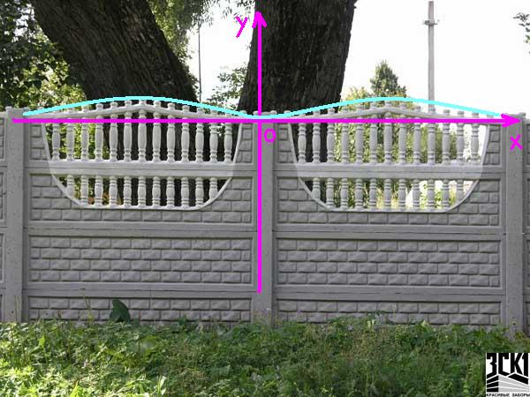
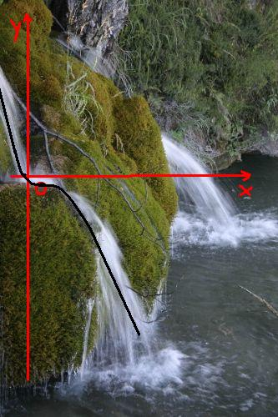
Функции в реальной жизни

Slide 9
